Slide 1
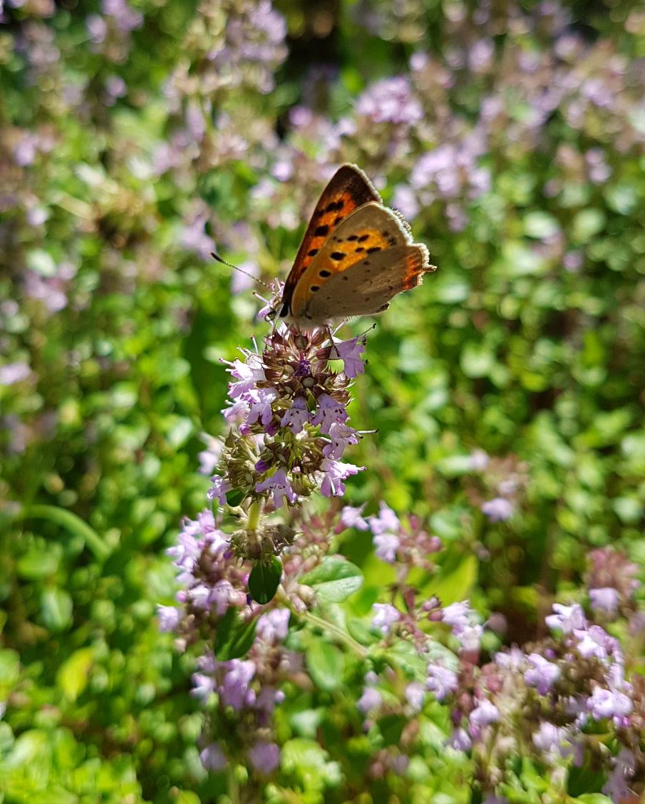
Der Naturgarten (nicht nur) im Winter
Jetzt die Grundlagen für einen entspannten Sommergarten legen
Anne Leonhard
Sarah Forger
Die Maßnahme wurde im Rahmen des GAP-Strategieplans unter Beteiligung der Europäischen Union und des Landes Rheinland-Pfalz, vertreten durch das Ministerium für Wirtschaft, Verkehr, Landwirtschaft und Weinbau im Förderprogramm „LEADER“ in der Region „Vom Rhein zum Wein“ gefördert.

Slide 2
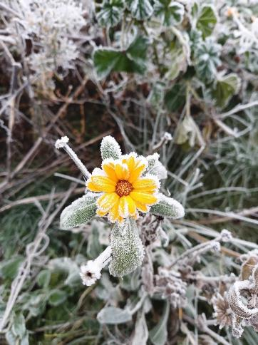
Gliederung
Naturgarten - Was ist das eigentlich?
Unser Boden – Ein wahrer Alleskönner
Lebensräume
Passende Pflanzen
Garten - winterfit

Slide 3
Naturgarten – Was ist das eigentlich?
wunderschön
Chaos
Ein großes Durcheinander
kreativ
Unkraut, Unkraut, Unkraut
Leben
Biodiversität
Artenvielfalt
Reine Faulheit
verwildert
pflegeleicht
wild
inspirierend
dynamisch
Heimische Pflanzen

Slide 4
NaturGarten
Garten
Natur
Der Kosmos mit all seiner Materie und seinen Kräften
Ursprünglich vom Menschen nicht beeinflusst
Der Mensch ist ein Teil davon
Ein abgegrenztes Stück Land, in dem Pflanzen oder Tiere kultiviert werden
um Ertrag zu ernten
dient der Freizeit, der Erholung
hat einen ästhetischen Zweck
Ort für Natur und Mensch
Wie viel Natur und wie viel Mensch bleibt jedem selbst überlassen!

Slide 5
Artenvielfalt
Vielfalt in jeglicher Hinsicht!
Vielfalt durch
Pflanzen

Slide 6
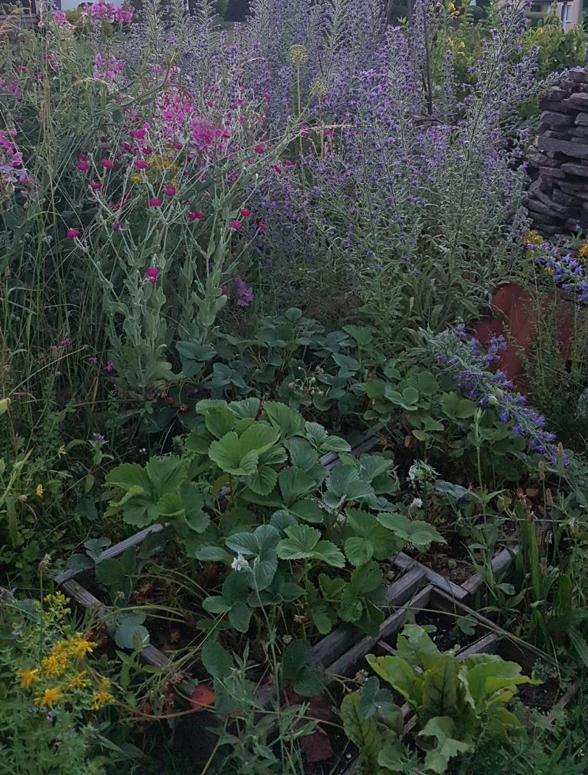

Slide 7
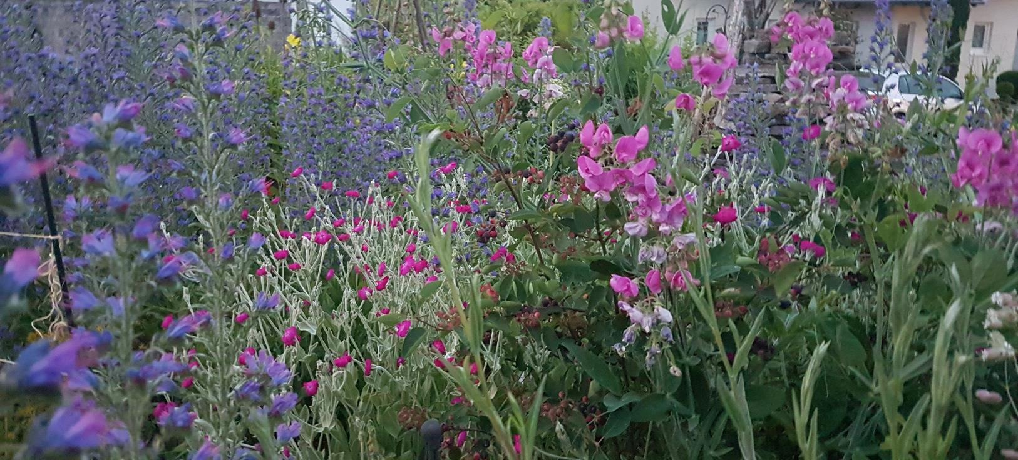
Pflanzen

Slide 8
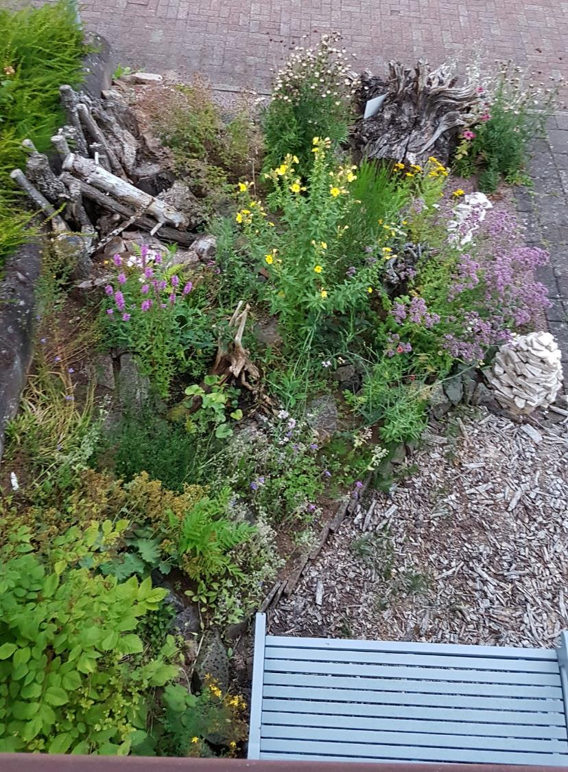

Slide 9
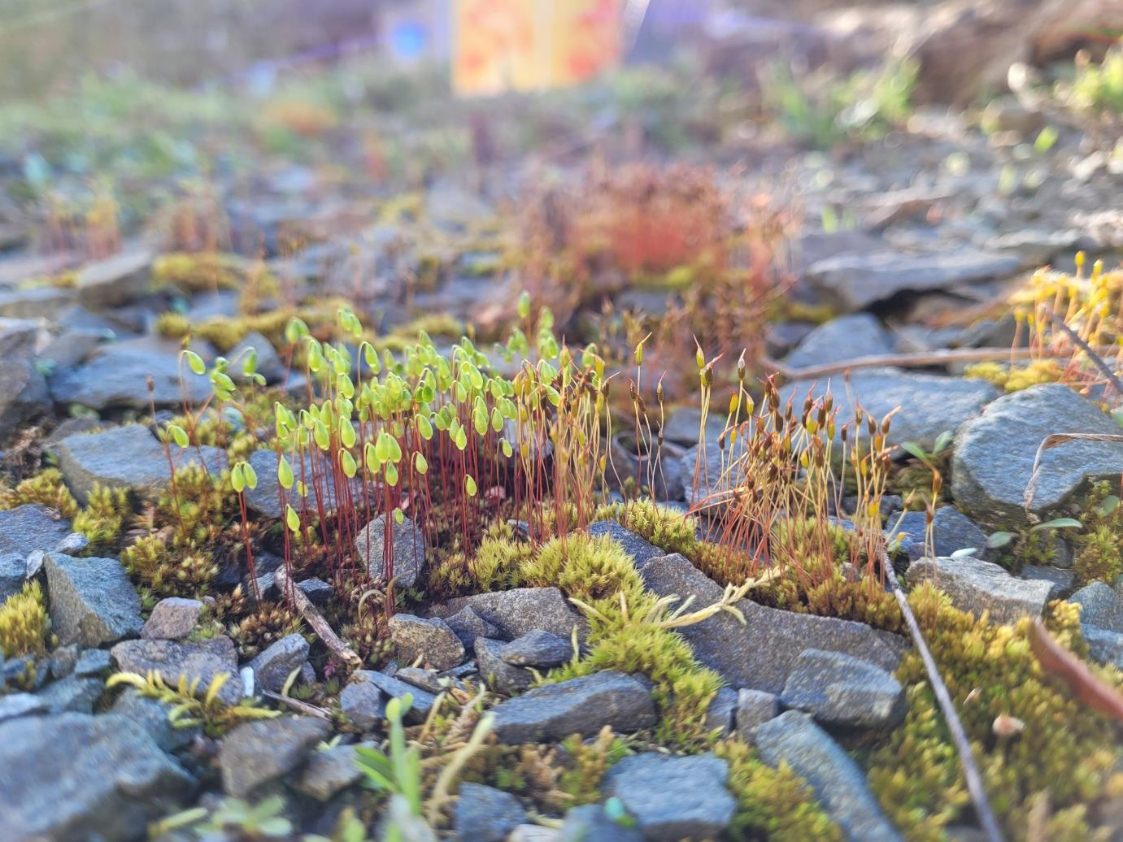

Slide 10
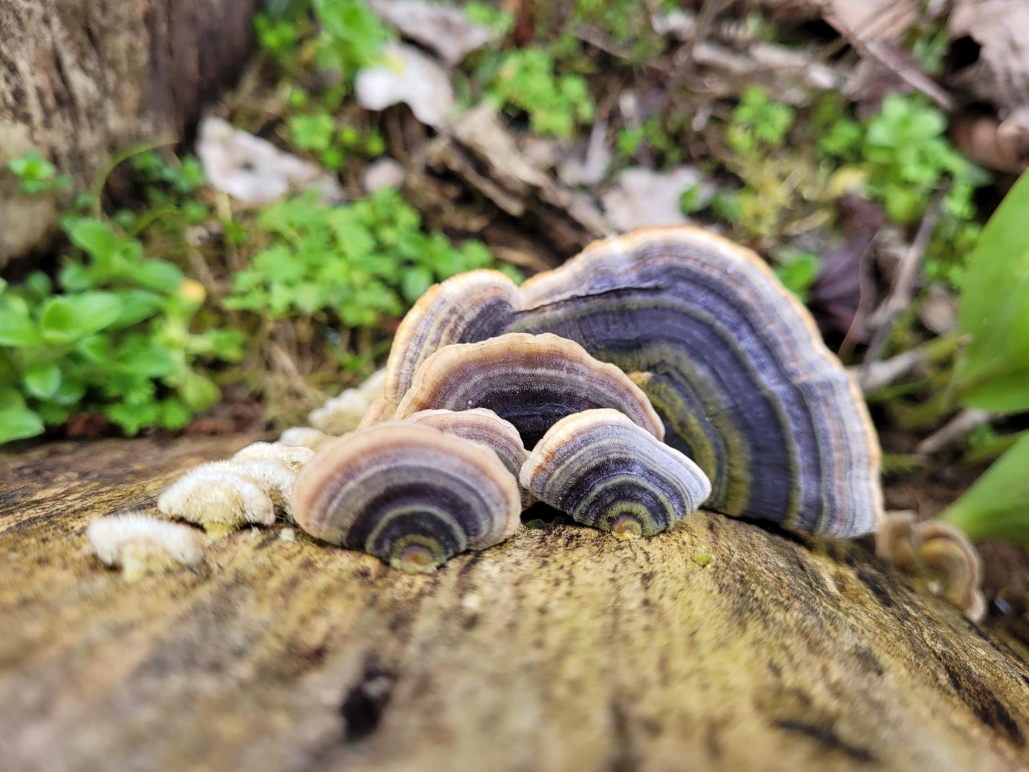

Slide 11
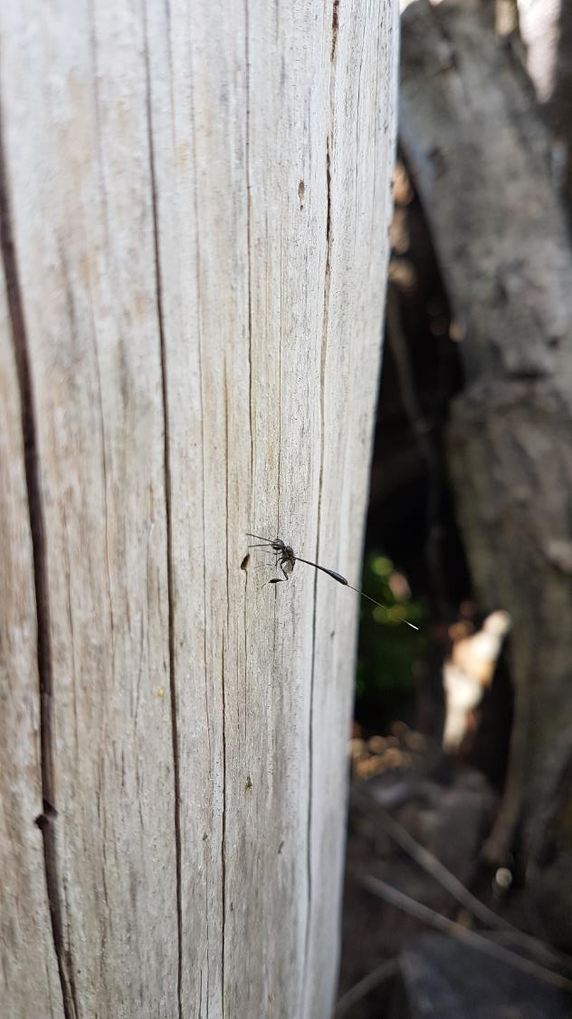
Artenvielfalt
Vielfalt in jeglicher Hinsicht!
Vielfalt durch
Pflanzen
Tiere

Slide 12
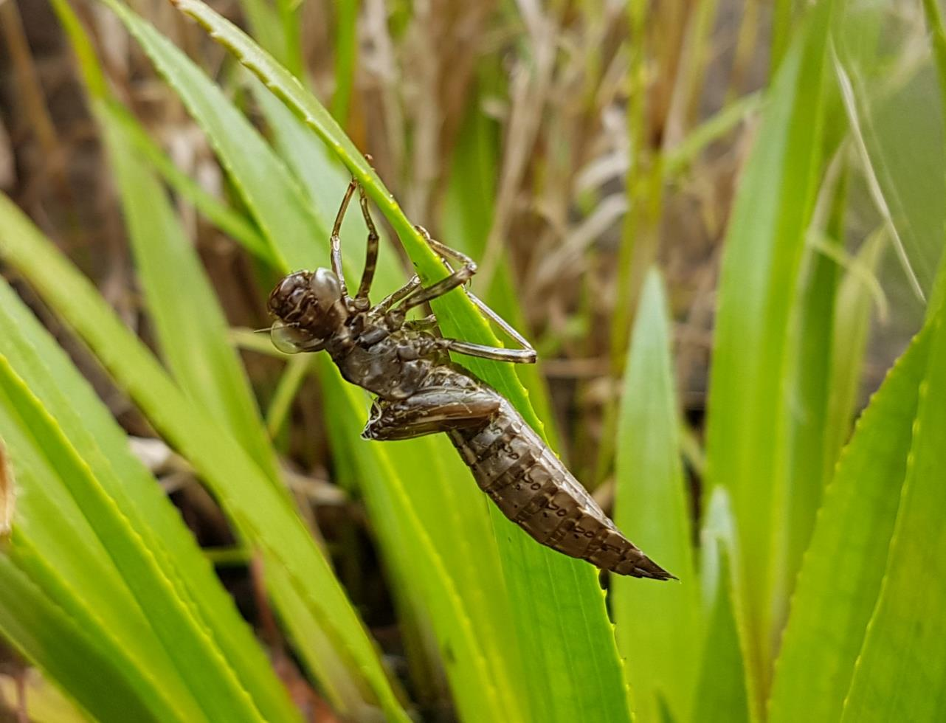

Slide 13
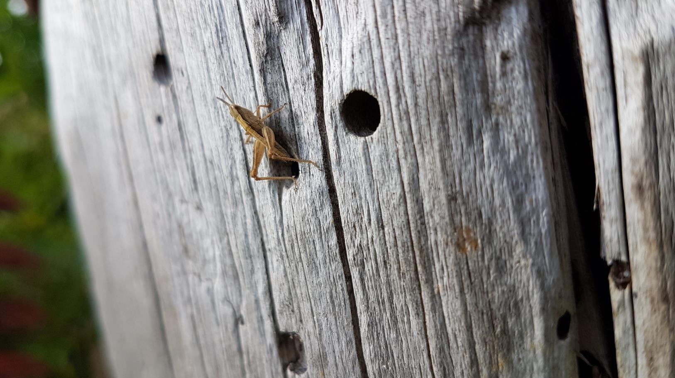

Slide 14
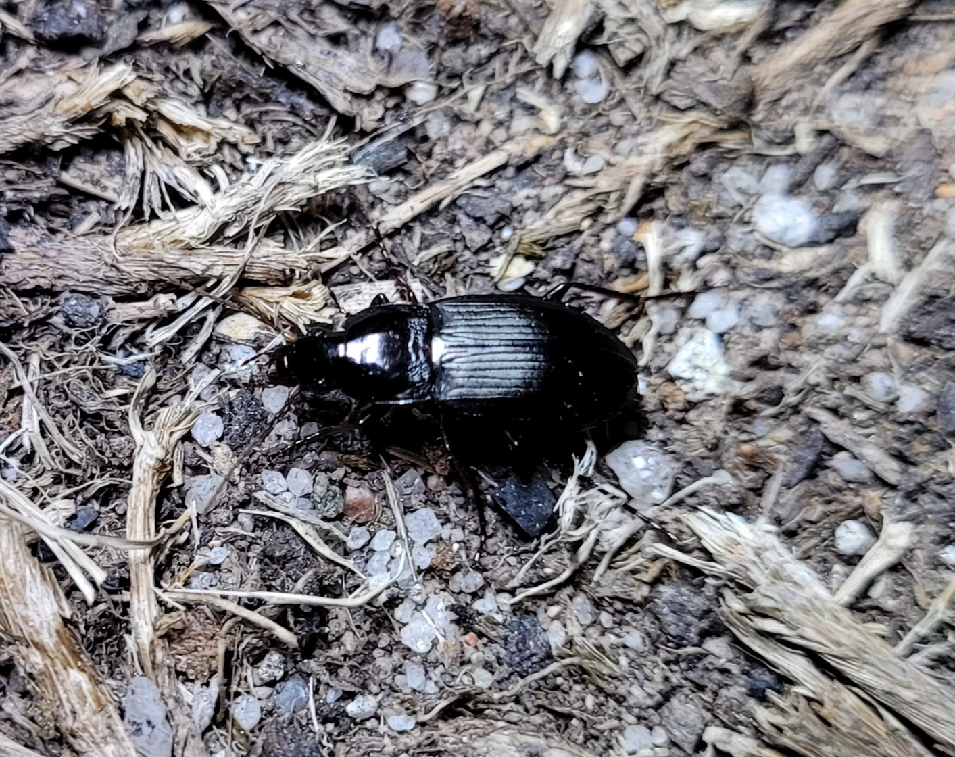

Slide 15
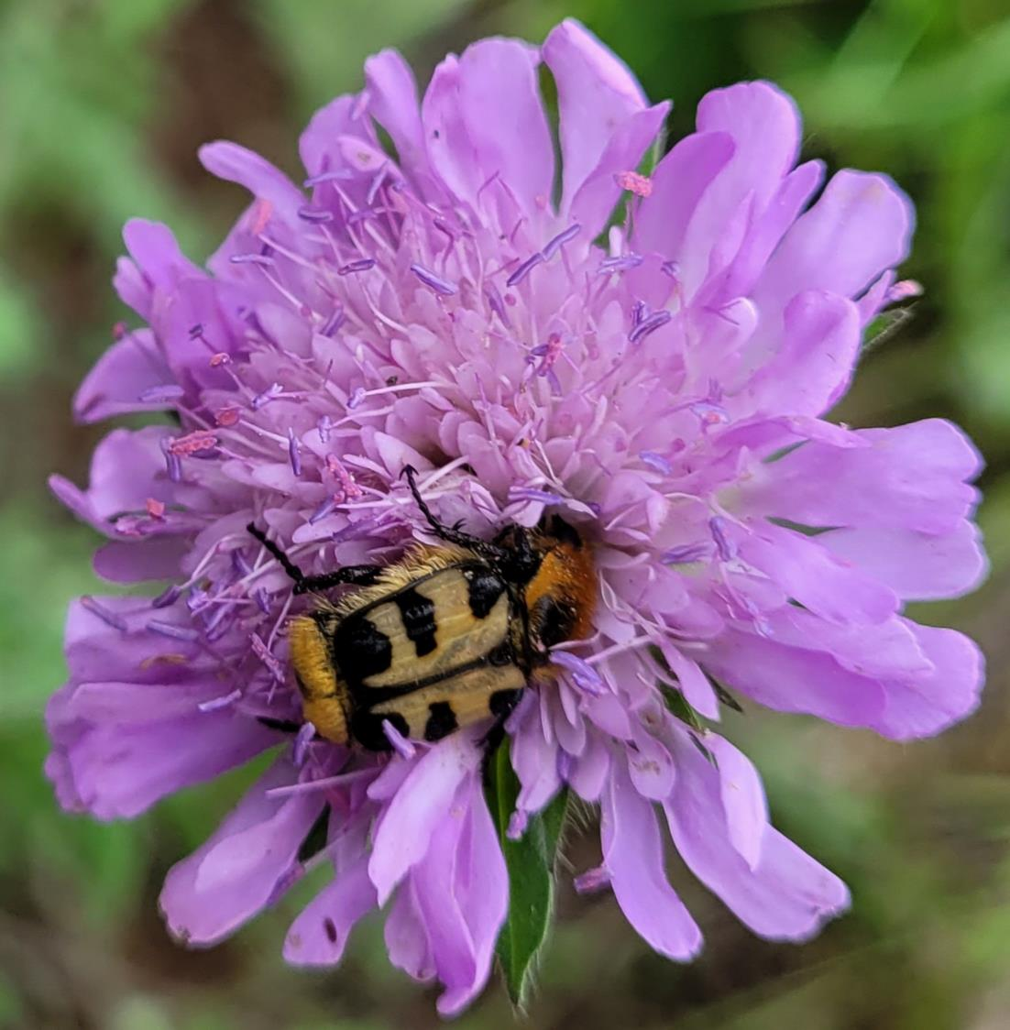

Slide 16
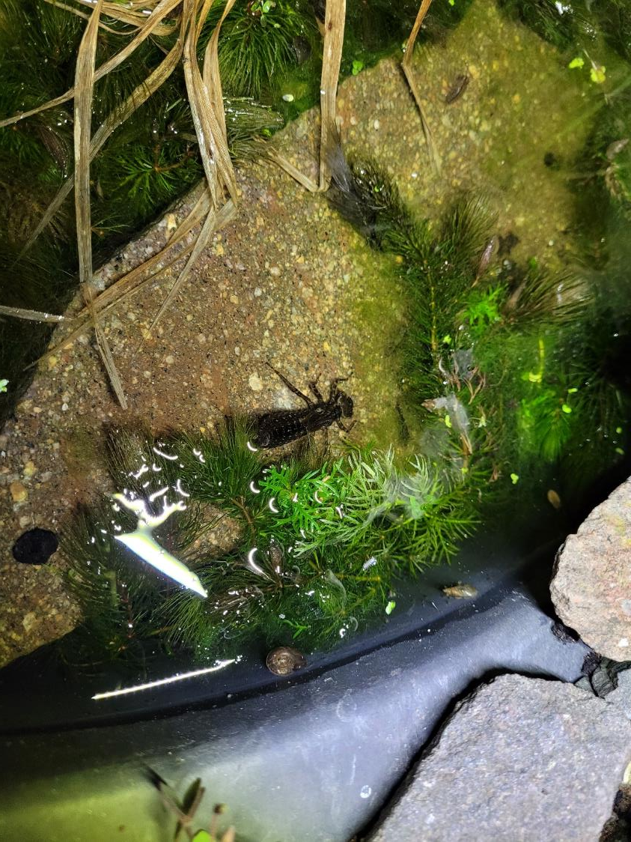

Slide 17
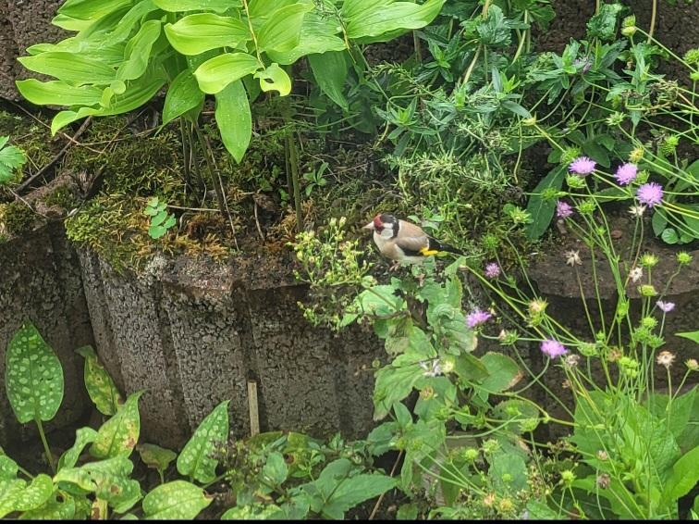

Slide 18
Artenvielfalt
Vielfalt in jeglicher Hinsicht!
Vielfalt durch
Pflanzen
Tiere
Strukturen

Slide 19
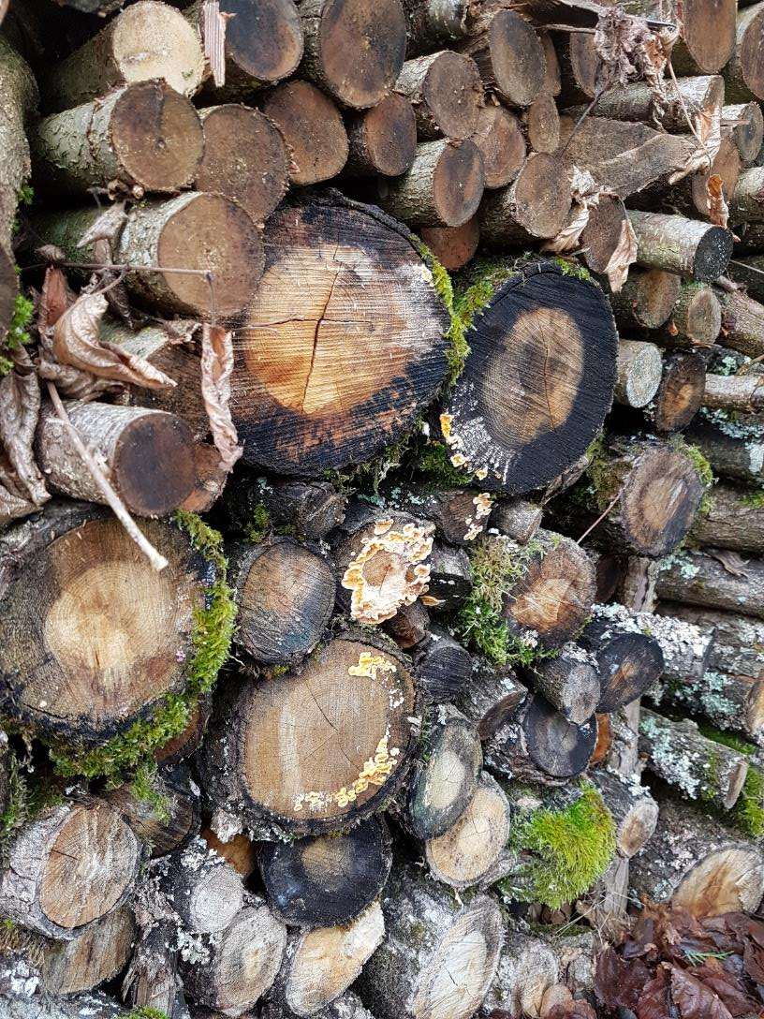

Slide 20
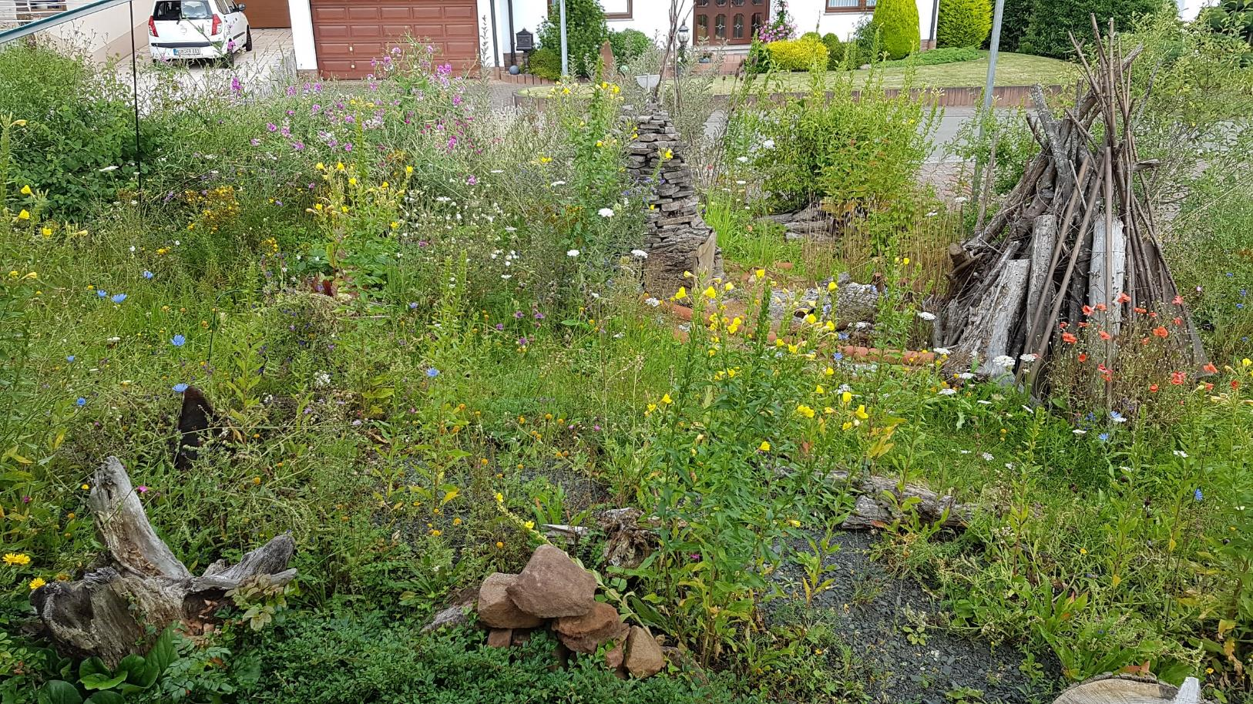

Slide 21
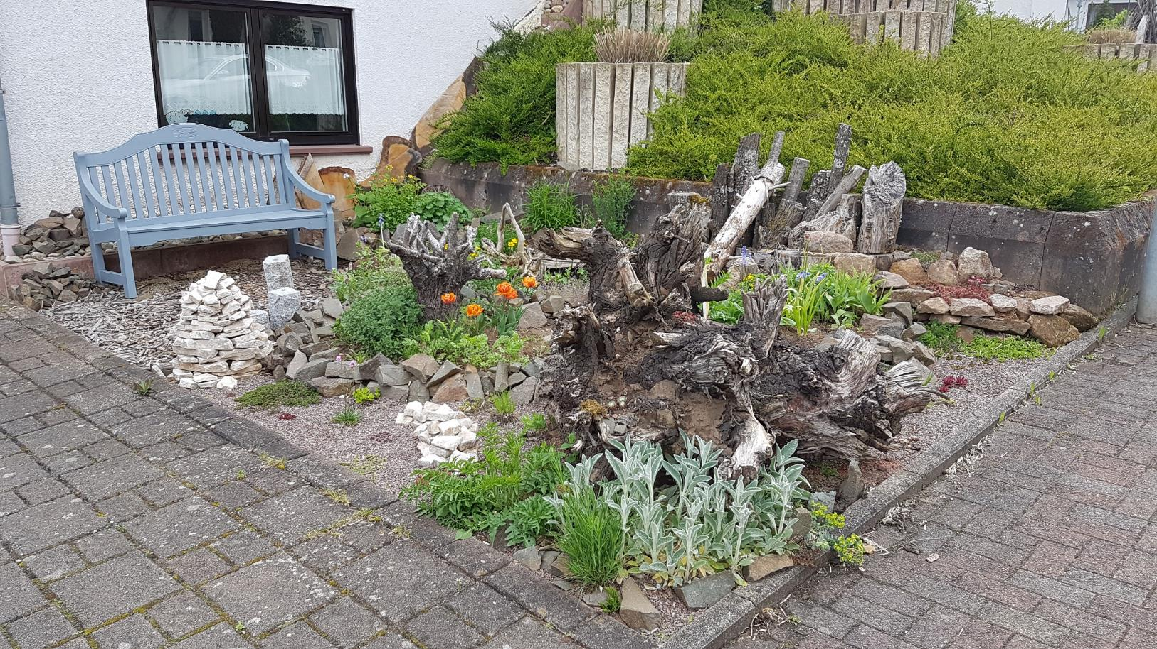

Slide 22
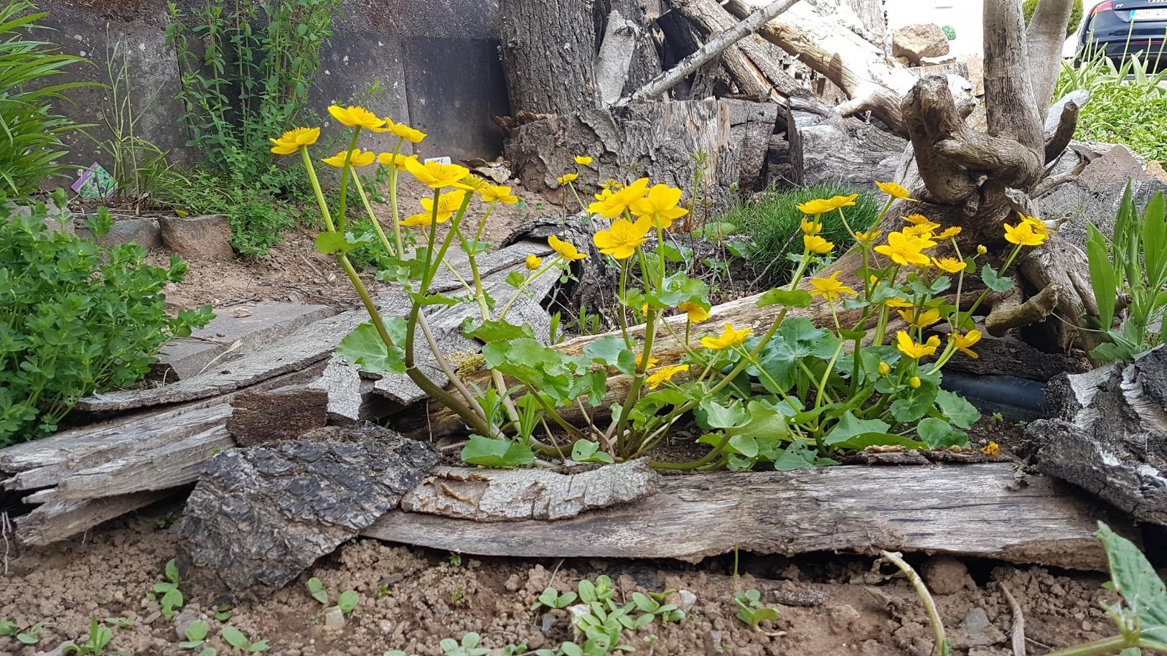

Slide 23
Heimisch – Was bedeutet das?
Die Gesamtheit der indigenen und archäophytischen Pflanzen.
→ Diese Pflanzen konnten im Laufe der Jahrhunderte ökologische Nischen besetzen und sind fest in die hiesigen Ökosysteme eingebunden.

Slide 24
Invasive Neophyten –
Können Pflanzen wirklich böse sein?
Alle Pflanzen, die nach der Entdeckung Amerikas eingeschleppt wurden, werden als Neophyten bezeichnet.
Haben eine andere Entwicklungsgeschichte und sind nicht in die hiesigen Ökosysteme eingebunden!
Invasive Neophyten sind die Pflanzen, die heimische Pflanzen verdrängen.

Slide 25
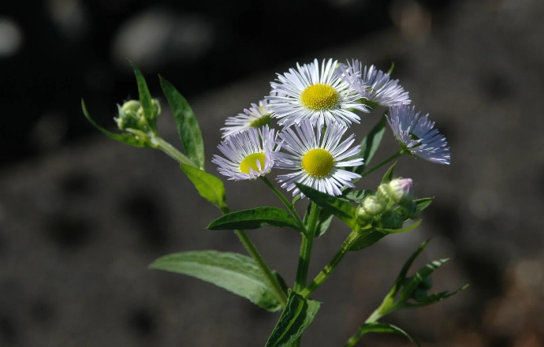
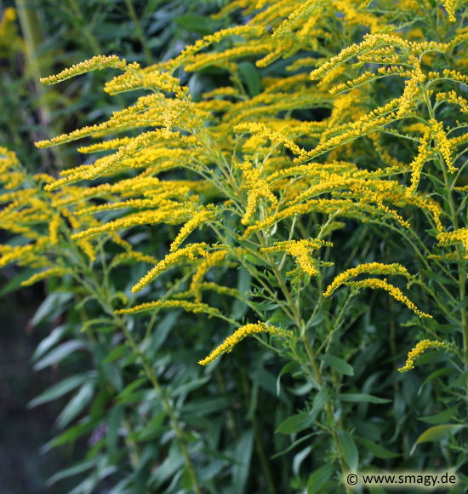
Invasive Neophyten –
Können Pflanzen wirklich böse sein?
Einjähriges Berufkraut
https://www.bauernzeitung.ch/artikel/pflanzen/invasive-neophyten-jetzt-gegen-das-einjaehrige-berufkraut-vorgehen-357892
Kanadische Goldrute
https://www.smagy.de/index.php?func=plant&task=showPlant&taskID=kanagold

Slide 26
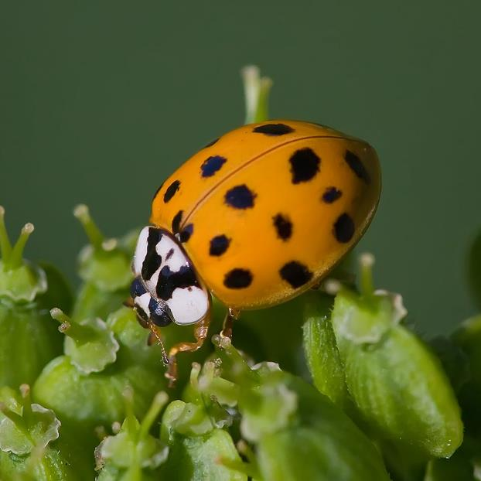
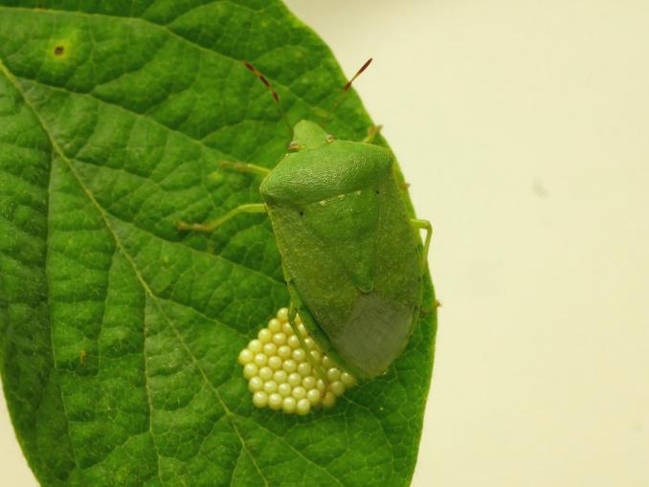
Invasive Arten gibt es auch im Tierreich!
Einjähriges Berufkraut
Die grüne Reiswanze
https://www.isip.de/isip/servlet/isip-de/infothek/neozoen/gruene-reiswanze
Der asiatische Marienkäfer
https://de.wikipedia.org/wiki/Asiatischer_Marienk%C3%A4fer#/media/Datei:Asian_lady_beetle-(Harmonia-axyridis).jpg

Slide 27
Insekten – Und warum sie heimisch lieben
Es gibt ca. 560 heimische Wildbienen-Arten in Deutschland
Davon die Hälfte sind Spezialisten:
Glänzende Natternkopf-Mauerbiene
Knautien-Sandbiene
Mohn-Mauerbiene
Zweifarbige Schneckenhaus-Mauerbiene
Diese Insekten benötigen nicht nur spezielle Pflanzen, sondern auch spezielle Brutmaterialien (Reisig, Mohnblätter, Sand, Schneckenhäuser)
Daher brauchen wir Artenvielfalt und Strukturreichtum!

Slide 28
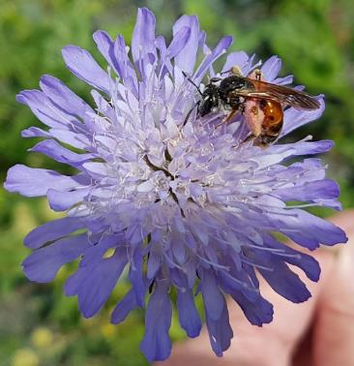
Insekten – Und warum sie heimisch lieben
nicht nur Bienen, auch Schmetterlinge und Vögel brauchen teilweise bestimmte Nahrungsquellen:
Distelfink → Wilde Karde
Nachtfalter → Seifenkraut, Rote oder Weiße Lichtnelke
Aurora-Falter → Wiesenschaumkraut (Raupenfutter)
Exotische Pflanzen sind oft eine Gefahr, da sie durch Zucht steril sind und daher keine Pollen produzieren!
Sommerflieder und Schmetterlingsflieder sind nicht heimisch und potentiell invasiv!
Je mehr heimische Arten wir haben, desto stabiler ist das Ökosystem!
So können Tiere gepflanzt werden!

Slide 29
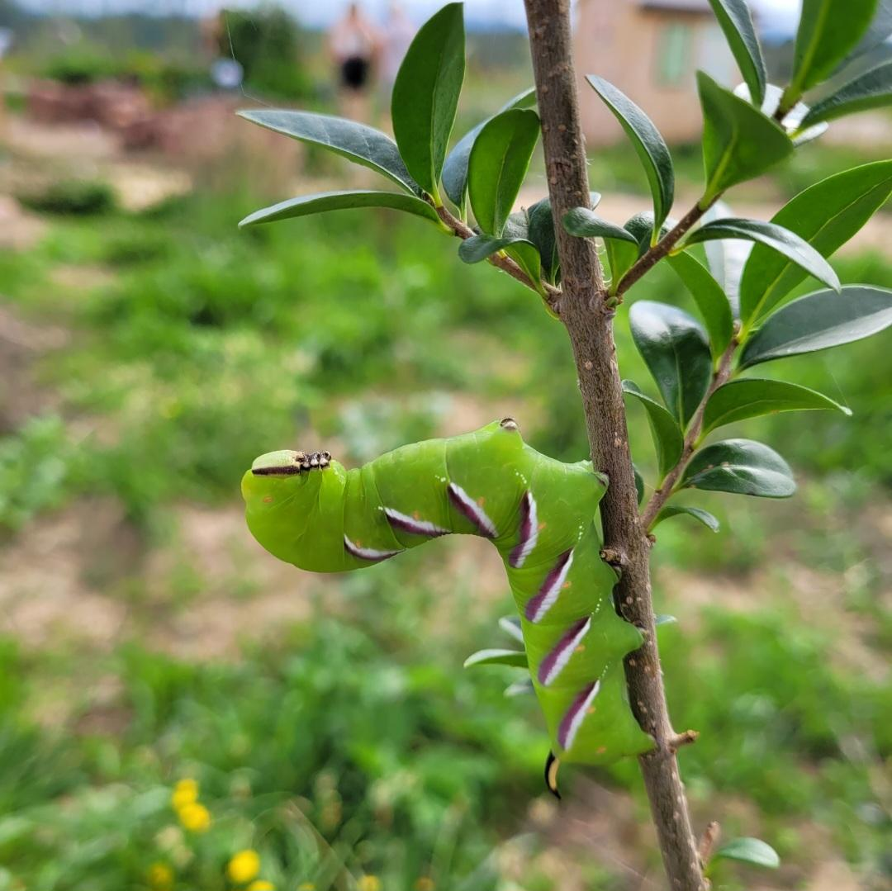
Raupe des Liguster-Schwärmers

Slide 30
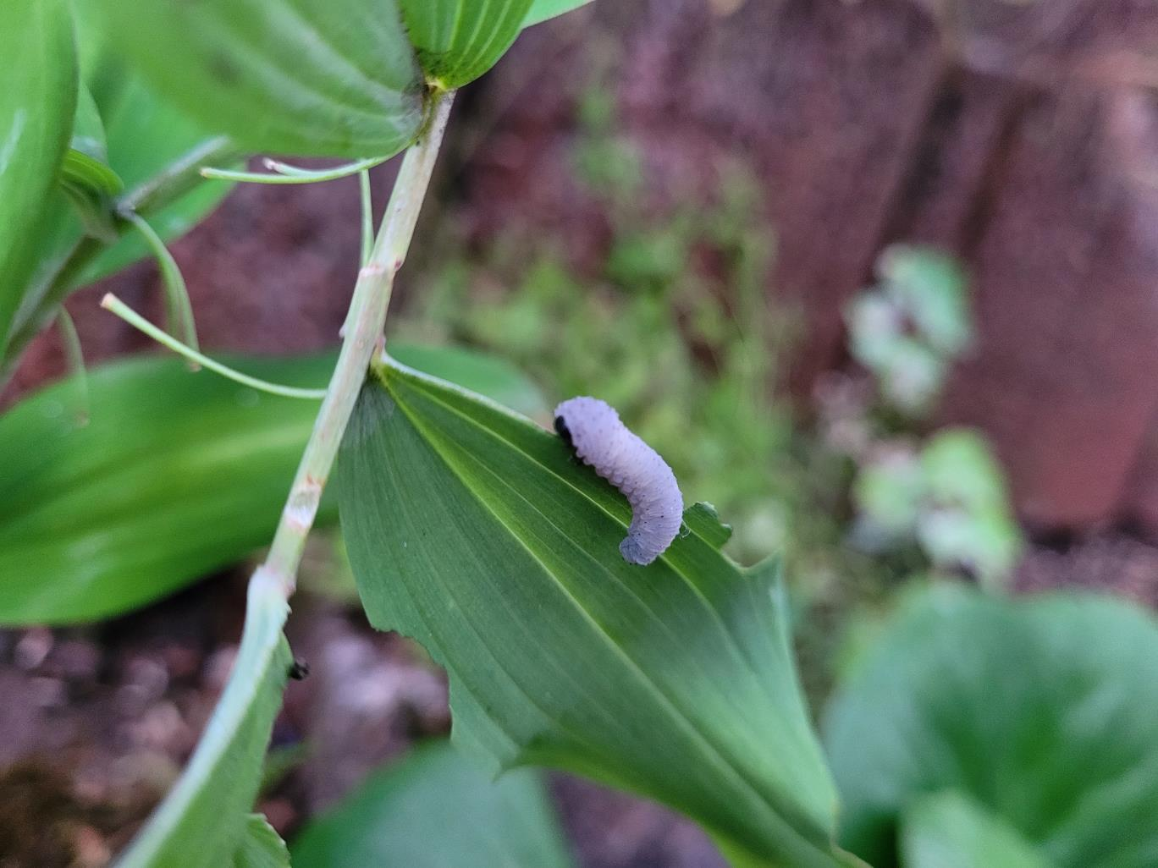
Larve der Salomonssiegel Blattwespe, Maiglöckchen Blattwespe

Slide 31
Pflegeleicht & Klimafit
Pflegeleicht….einfach nichts tun?
→ wir greifen regulierend in unseren Garten, in die Natur ein
→ er soll nicht nur Pflanzen und Tieren Raum geben, sondern auch uns!

Slide 32
Pflegeleicht…
…weil sich Wildpflanzen selbst vermehren und ausbreiten
…weil heimische Wildpflanzen perfekt an angepasst sind und teilweise viel Trockenheit vertragen (vor allem die Magerstandorte!)
…weil sich durch die Artenvielfalt immer eine Lücke schließt!
…damit wir die Dynamik, die Ästhetik, die Harmonie in unserem Garten bewundern können!

Slide 33
Maßnahmen, die ein Naturgarten braucht
Gestalten und Bewässern! (zumindest in der Anwachsphase)
Gerade in der Anfangsphase: Altbestände, die wir nicht haben wollen, rausreisen!
Ggf. Mähen (nicht mulchen!) und Mahd entfernen.
Invasive Neophyten rausreisen und ab in die Restmülltonne!
Pflanzen ausdünnen, abstechen, Saatgut gewinnen, weiterverschenken!
Beobachten, Staunen, Freuen!

Slide 34
Klimafit -
Bewässern müssen wir nur in der Anfangsphase.
Verschiedene Wuchsformen, verschiedene Strukturen bilden Schattenplätze für Arten, die solche bevorzugen!
Der Boden ist durch Bewuchs bedeckt und somit vor Austrocknung geschützt.
Trockene Standorte und Sumpfstandorte miteinander kombinieren!

Slide 35
Unser Boden – Ein wahrer Alleskönner
Was ist Boden eigentlich?
Kapital
Fundament
Erde
Klimaschützer
Kapital
Lebensgrundlage
Matsch
Endliche Ressource
Dreck
Mit den Füßen getreten
Ökosystem
Lebendiger Organismus
Spekulationsobjekt
Eine Faszination

Slide 36
Der Boden als Organismus
Wie viele Bodenlebewesen leben im Boden?
In einer Handvoll Boden mehr Lebewesen als es Menschen auf der Erde gibt
→ 40 Großvieheinheiten, 1 Großvieheinheit = 1 Kuh
→ davon 8 GVE Regenwürmer/ha

Slide 37
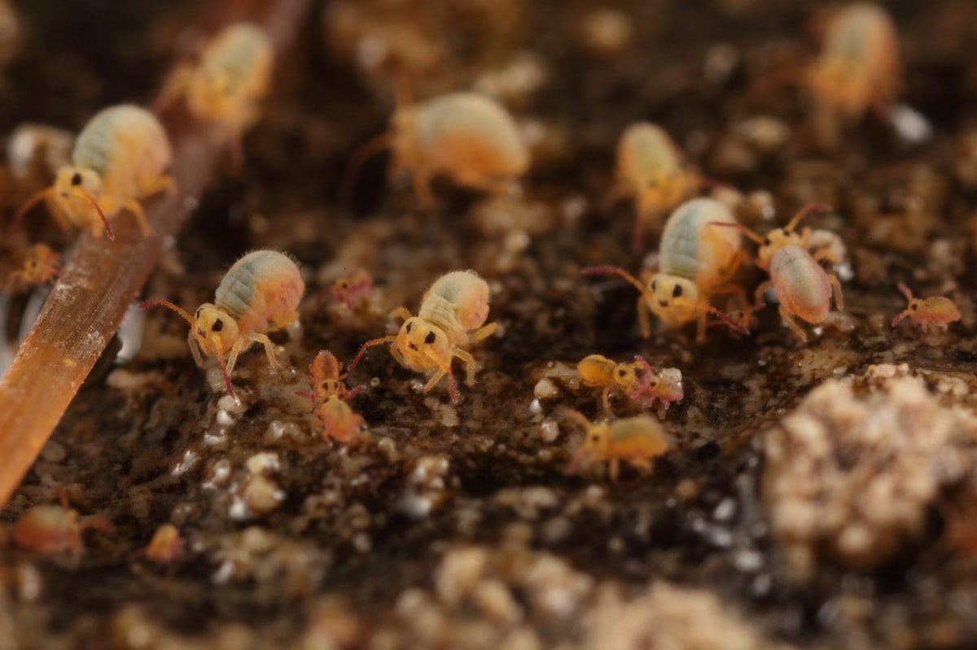
Milben
https://www.wurzelwerk.net/gemuesegarten/schaedlinge-nuetzlinge/bodenlebewesen-foerdern/

Slide 38
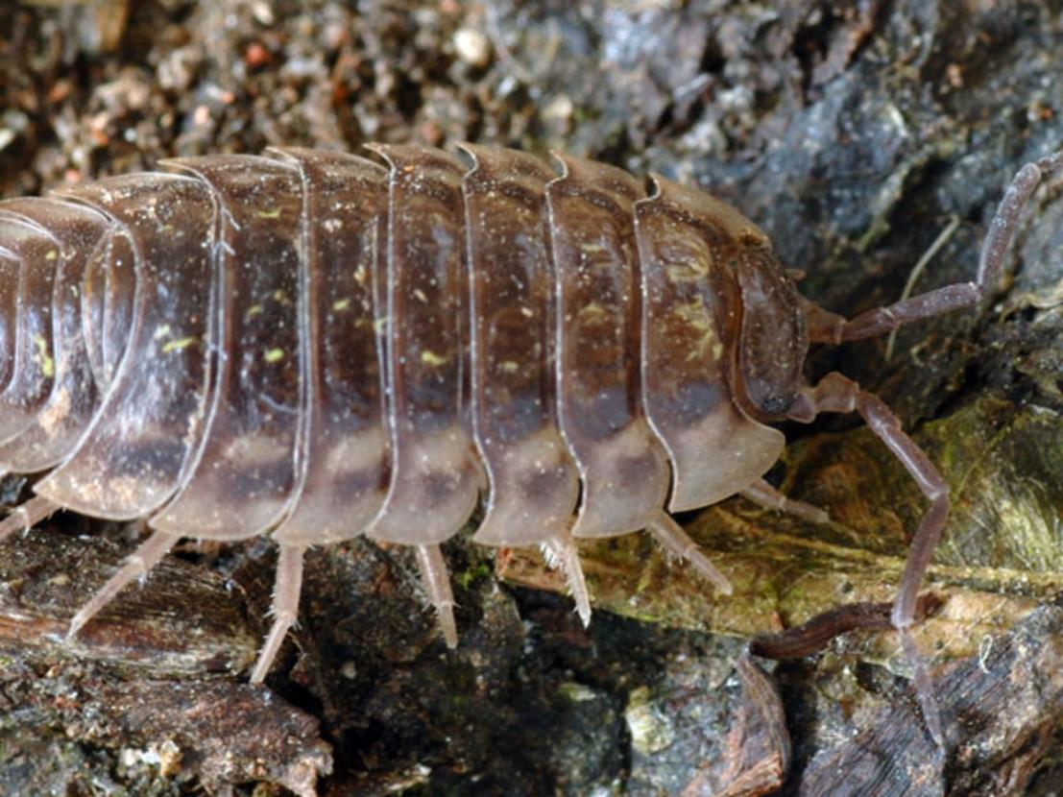
Asseln
https://www.oekoleo.de/artikel/spurensuche-wie-entsteht-humus/

Slide 39
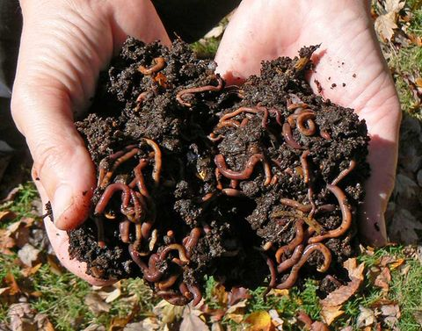
Würmer
https://www.geo.de/geolino/natur-und-umwelt/4390-rtkl-erdreich-es-wimmelt-im-boden

Slide 40
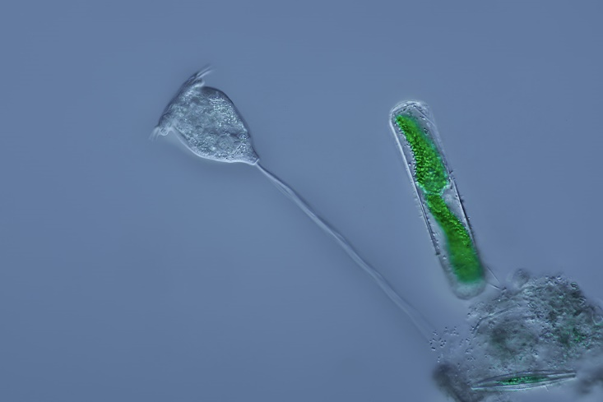
Glockentierchen
https://www.mikro-foto.de/glockentierchen.html

Slide 41
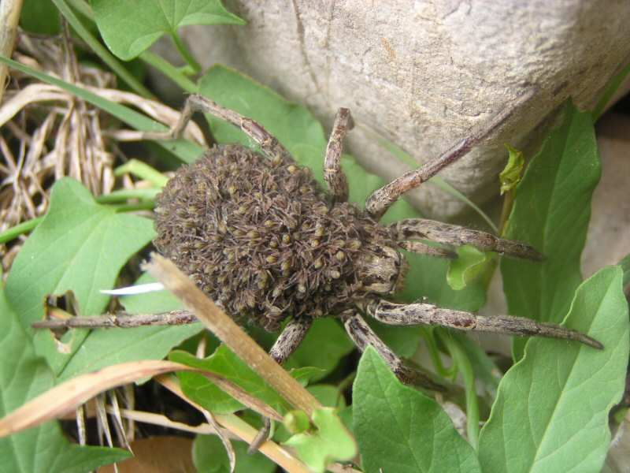
Spinnen
http://www.ahabc.de/leben/spinnen-im-und-auf-dem-boden/#

Slide 42
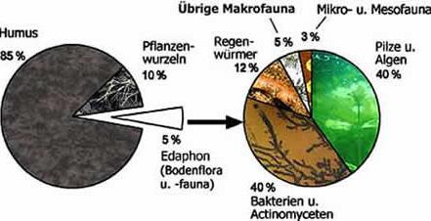
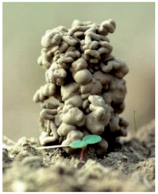
Bodenbestandteile

Slide 43
Bodenfruchtbarkeit…
…umfasst die Eigenschaften lebendigen Bodens
…als Effizienz der Nährstoffumsetzung im Boden
...ist ein ökologischer Lebensprozess (und kein Ergebnis chemischer Nährstoffe)
…bedeutet Regenerationsfähigkeit
Foto: Otto Ehrmann, Bildarchiv Boden

Slide 44
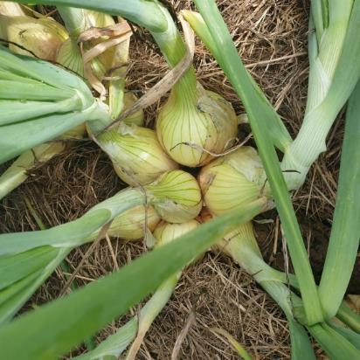
Die Grundpfeiler der Bodenfruchtbarkeit
Dauerhafte Bodenbedeckung
Dauerhafte Durchwurzelung
Minimale Bodenbearbeitung
Maximale Biodiversität
Foto: Otto Ehrmann, Bildarchiv Boden

Slide 45
Bodenfruchtbarkeit wahrnehmen
Ohne Werkzeug:
Beobachtung der Pflanzen
Interpretation der Bodenoberfläche
Boden mit allen Sinnen untersuchen

Slide 46
Bodeneigenschaften
Durchwurzelbarkeit
Wasserhaltefähigkeit
Wasserdurchlässigkeit
pH-Wert
Biologische Aktivität
Foto: Otto Ehrmann, Bildarchiv Boden

Slide 47
Bodenbestandteile

Slide 48
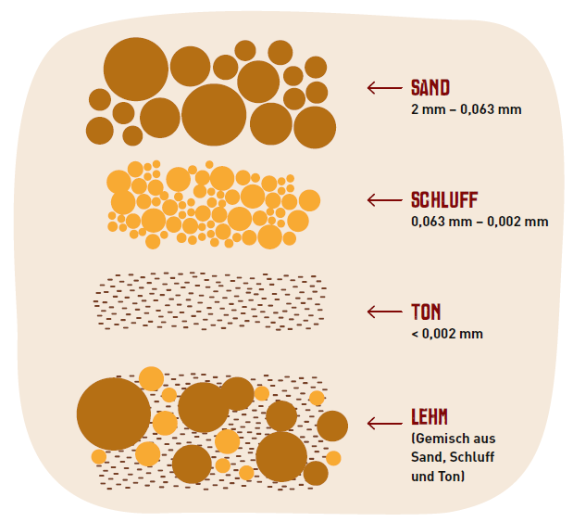
Bodenbestandteile – Mineralische Substanz

Slide 49
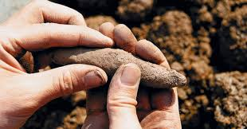
Die Fingerprobe
Bestimmung der Bodenart durch Fühlen, Hören und Schmecken (wer mag ☺)
Bodenart:
Sandiger, toniger oder lehmiger Boden

Slide 50
Die Fingerprobe
Sandiger Boden
(zu) gute Wasserdurchlässigkeit
Erwärmt sich schnell
Gute Durchwurzelbarkeit
Eher nährstoffarm
Lehmiger Boden
Ein super Mittelding!
Toniger Boden
(zu) gute Wasserhaltefähigket
Bleibt lange warm
Neigt zu Verdichtung
Nährstoffreich

Slide 51
Was bedeutet dies nun für meinen Naturgarten?
Sandiger Boden
→ Magerstandort
→ trockener Standort
→ Wildblumenwiese
→ Stauden
Lehmiger Boden
→ Nutzgarten
→ Blumen und Stauden
Toniger Boden
→ nasse Standorte, Sumpfstandorte

Slide 52
Kann ich an den Bodeneigenschaften
etwas ändern?
Nährstoffeinträge reduzieren
Humus aufbauen
Boden abtragen und neu aufschütten
Sand aufschütten
Hochbeete anlegen

Slide 53
Wie kann ich einen gesunden Boden fördern?

Slide 54
Humus!
Humus ist die unbelebte organische Substanz im Boden.
https://www.lfl.bayern.de/iab/boden/094487/index.php

Slide 55
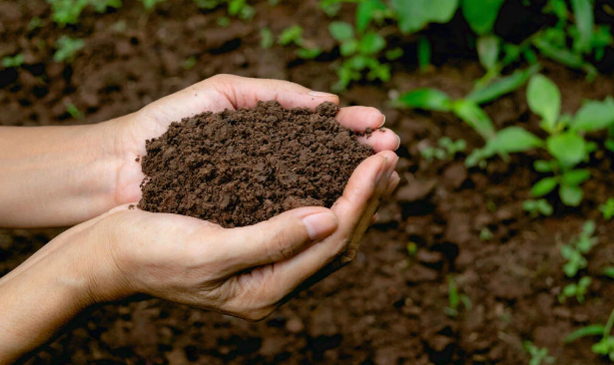
Humus – der Klimaretter
Humus ist die unbelebte organische Substanz im Boden.
Sie besteht hauptsächlich aus Kohlenstoff!
3 % der Erdoberfläche sind mit Mooren bedeckt, speichern 1/3 des terrestrischen Kohlenstoffs
0,1 % Humus mehr pro ha: 4-6 t CO₂ pro ha
https://www.mein-schoener-garten.de/gartenpraxis/humusaufbau-43207

Slide 56
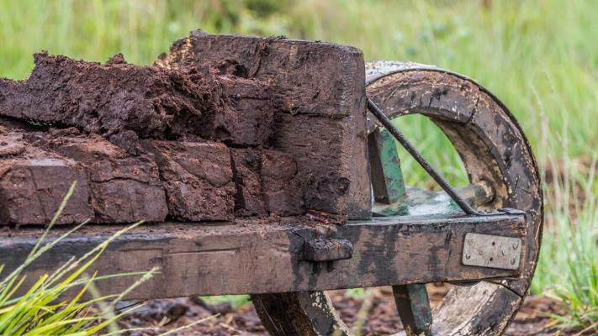
Torf – der Klimakiller
https://www.haus.de/garten/torf-erde-29866
Torf ist eine Form von Humus, das in Mooren entstanden ist.
Beim Torfabbau werden riesige Mengen an CO₂ freigesetzt.
Daher: Bitte ausschließlich torffreie Substrate verwenden!
https://www.lfl.bayern.de/iab/boden/094487/index.php

Slide 57
Torffreie Erde
https://www.haus.de/garten/torf-erde-29866
Trocknet schneller aus
Wird sehr hart
Weniger Nährstoffreich
Kann nicht so gut Wasser halten
→ Was ist die heimische Alternative zu Torf?
https://www.lfl.bayern.de/iab/boden/094487/index.php

Slide 58
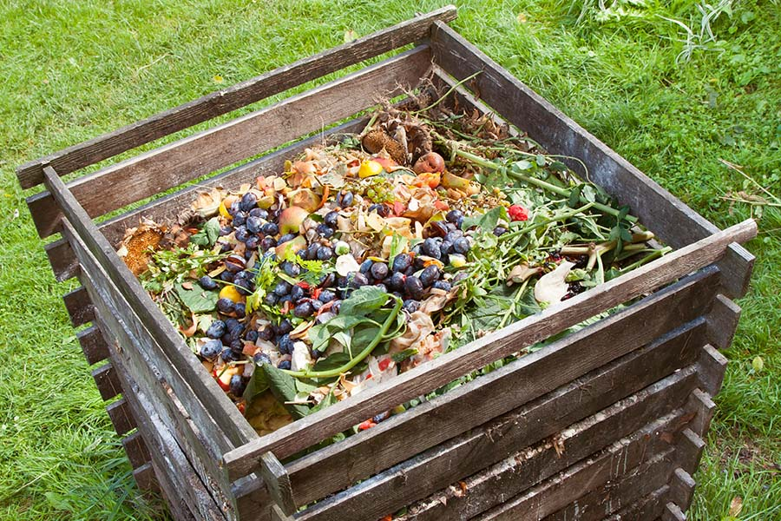
Kompost!
Humus ist die unbelebte organische Substanz im Boden.
Mulchen
https://www.badenova.de/blog/kompost-richtig-kompostieren/

Slide 59
Mulchen!

Slide 60
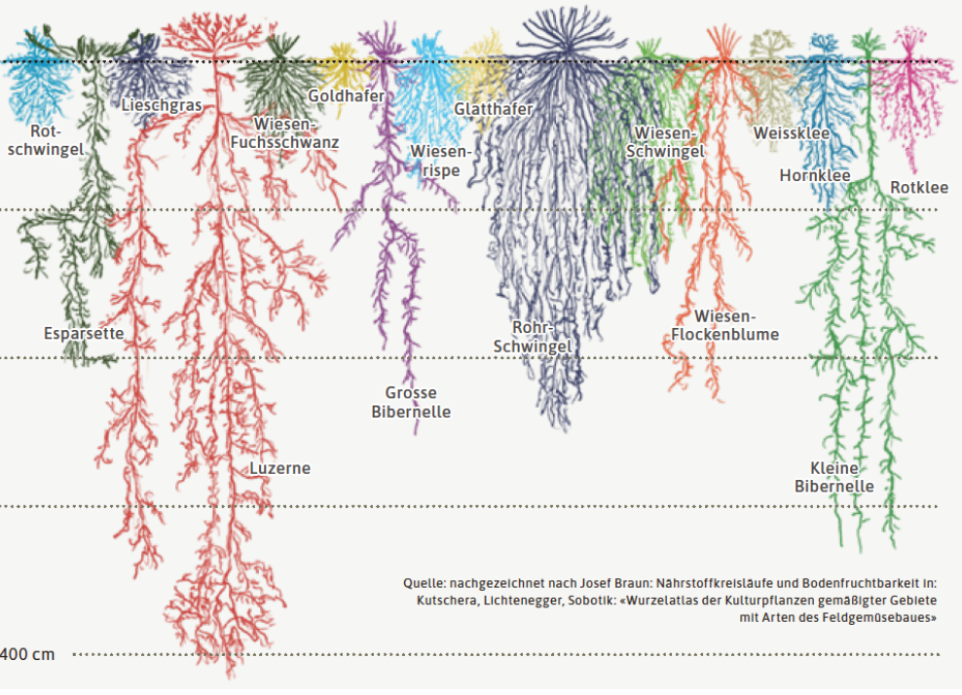
Dauerhafter Bewuchs
Mulchen
Kompostgabe
Permanenter Bewuchs
Biodiversität

Slide 61
Übersicht über verschiedene Lebensräume im Naturgarten
Hecke / Wildobsthecken
Totholzhecke / -haufen
Stehendes Totholz
Steine / Trockenmauern
Wilde Ecken / Blühwiesen
Magerwiesen
Offene Freiflächen (Wiesen)
Wasser im Garten
Fassadenbegrünung
Dachbegrünung
Insektenhotels?
Verschiedene Ebenen

Slide 62
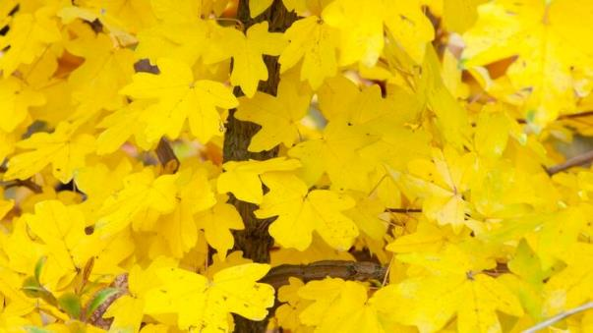
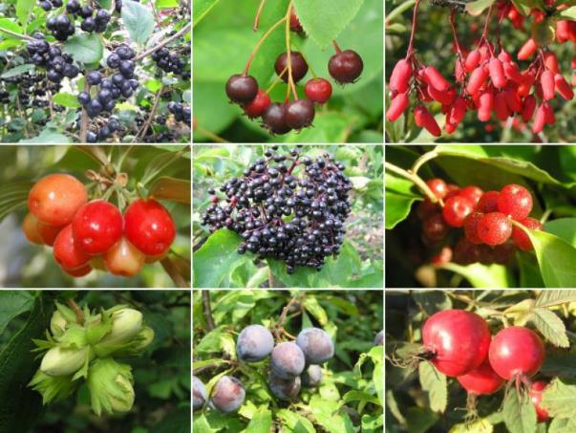
Hecken / Wildobsthecken
Hecken geben Struktur im Garten
Je nach Pflanzenauswahl Futter für Tier und Mensch, Durchwurzelt den Boden
Bieten Nistplätze und Schutz
Sichtschutz, Schutz vor Wind
Geeignete Pflanzen: Hainbuche, Eibe, Rot- und Blutbuche, Liguster, Feldahorn
Für Wildobsthecken: Haselnuss, Johannisbeeren, Kornelkirsche, Felsenbirne, Dornbeere, Hundsrose
https://www.mein-schoener-garten.de/sites/default/files/styles/inline_scaled_m_16_9/public/feldahorn-aufmacher-florapress_00912587.jpg?h=640dee60&itok=Wwe3sZji
https://www.eggert-baumschulen.de/images/product_images/info_images/1462_0_Wildfruchthecke-10-verschiedene-Wildfruchtgehoelze.jpg

Slide 63
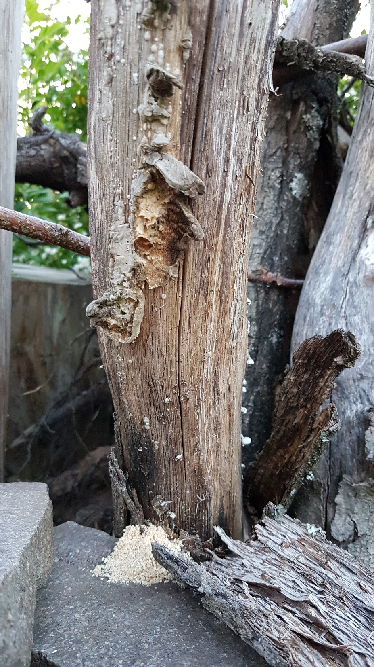
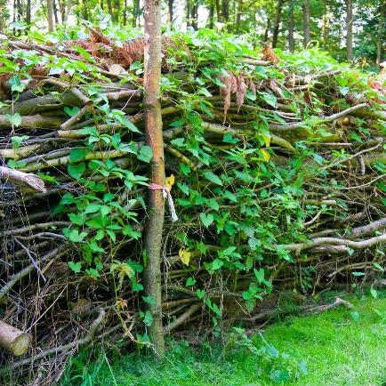
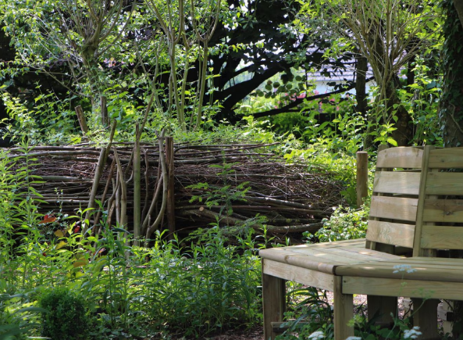
Totholzhecke /-haufen
Lebensraum für Insekten, Vögel, Kleinsäuger
Bietet Unterschlupf und Nahrung
Fördert Biodiversität und Pilze
Holz in verschiedenen Verrottungsstadien
Verwertung von Gartenabfällen
https://www.krautundrueben.de/sites/krautundrueben.de/files/styles/5_2_heroteaser_xl_1x/public/2023-01/benjeshecke1-47720982.webp?itok=tQE_l2to
https://image.schoener-wohnen.de/13162152/t/PR/v4/w1440/r1.5/-/benjeshecke-im-naturgarten.jpg

Slide 64
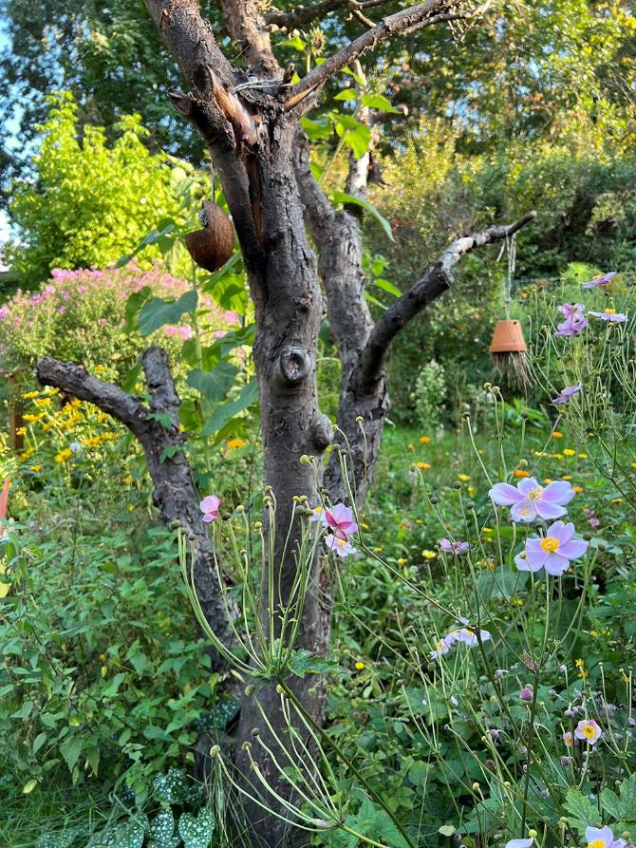
Stehendes Totholz
Absterbende oder abgestorbene Bäume
Dieser Lebensraum wird immer seltener
Nistmöglichkeiten für Vögel, Insekten
Lebensraum für Pilze, Flechten
Mikrohabitate und Nahrung für viele Tiere
https://kleingarten-bund.de/wp-content/uploads/2023/09/stehendes-Totholz_SvR_kl.jpg

Slide 65
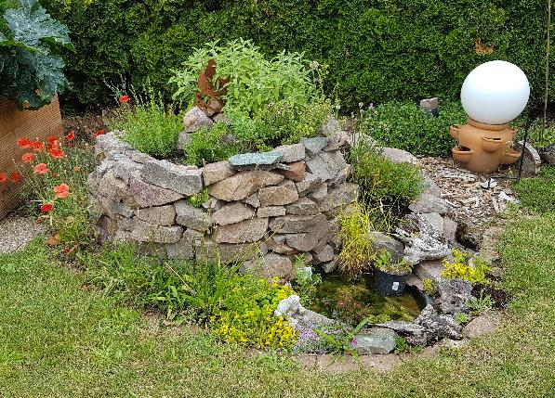
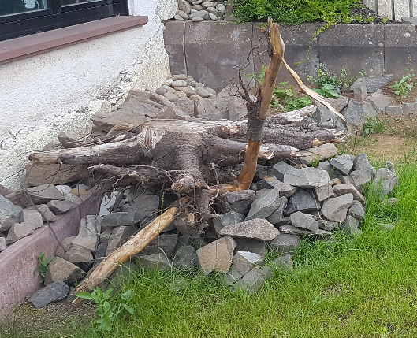
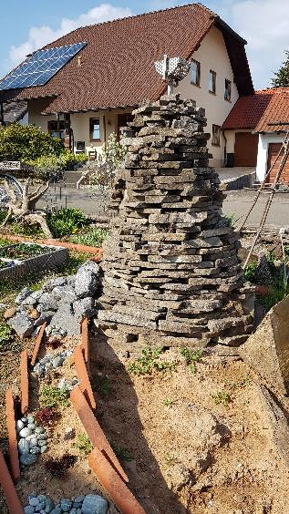
Steine / Trockenmauern
Unterschlupf für Reptilien, Amphibien, Insekten
Verschiedene Mikroklimazonen durch unterschiedliche Steingrößen
Speichert Wärme
Fördert Bodenstruktur, verhindert Austrocknung

Slide 66
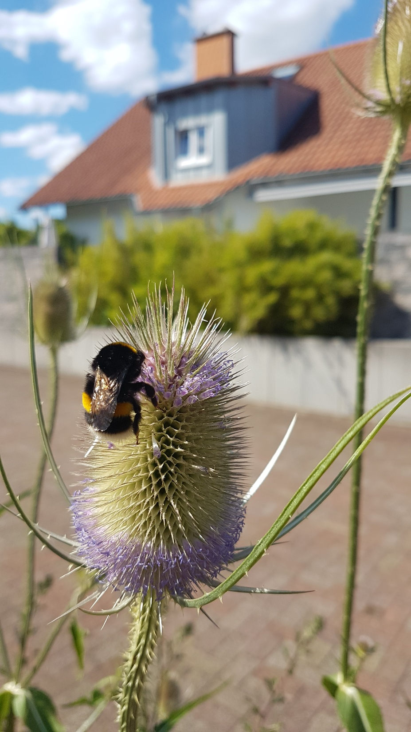
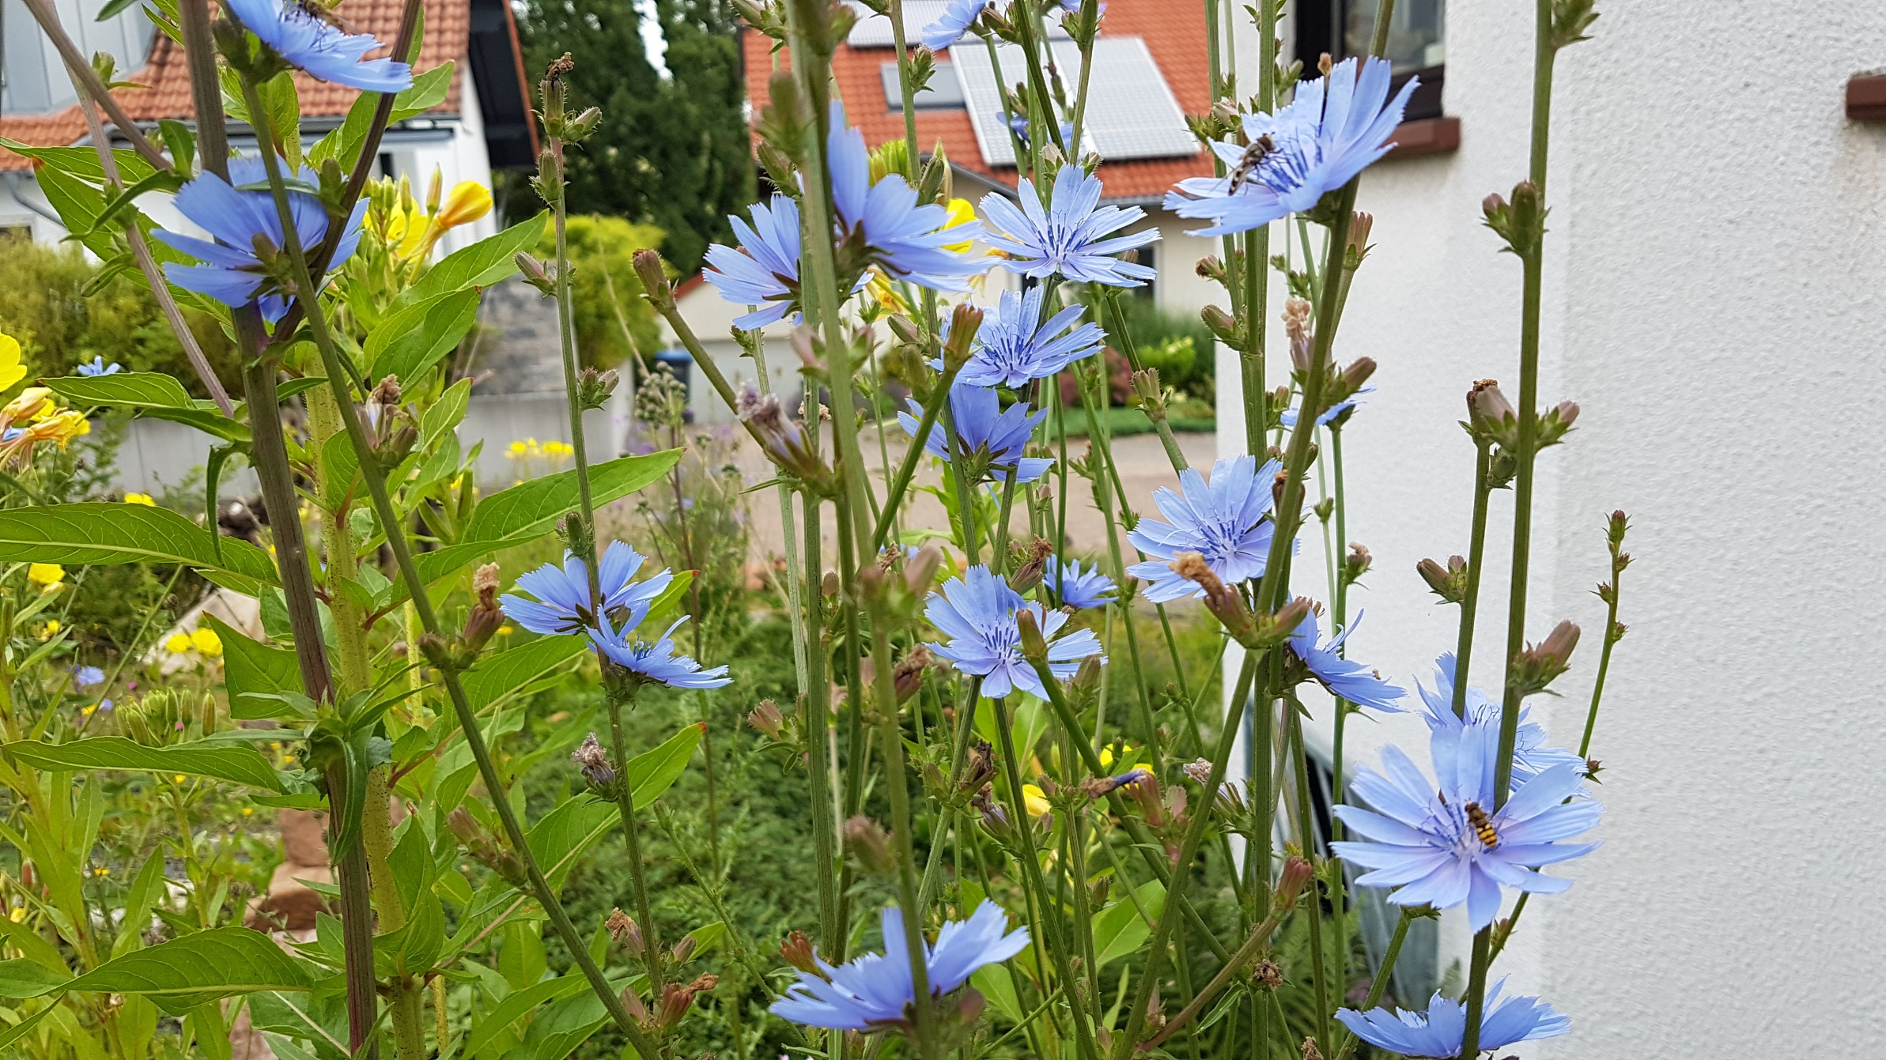
Wilde Ecken & Blühwiesen
Förderung von Wildpflanzen, Bestäubern
Die Natur auch einfach mal machen lassen
Lebensraum und Nahrung für Insekten, Vögel, Säugetiere
Wenig Pflege nötig, aber hohe Artenvielfalt

Slide 67
Magerwiesen
Bereiche mit der höchsten Artenvielfalt
Nährstoffarmer Boden, ideal für spezialisierte Pflanzenarten
Regelmäßiges Mähen nötig, um Verbuschung zu verhindern
Abräumen des Schnittguts notwendig, um Aufbau fruchtbarer Humusschicht zu verhindern
Besonders trockenresistent
https://www.bluehendesoesterreich.at/sites/default/files/styles/header_image_wide_1x/public/2016/06/magerwiese-c-helmut-hoettinger.jpg?h=8abcec71&itok=ElM_Ff37

Slide 68
Offene Freiflächen (Wiesen)
Lebensraum für Wildpflanzen und Tiere
Niedrig gehaltene freie Wiesen sind Jagdgebiet von Raubvögeln
Wenig Pflege nötig, fördert Biodiversität
https://www.nabu.de/imperia/md/nabu/images/arten/tiere/voegel/wiedehopf/210929-nabu-wiedehopf-thomas-hinsche3.jpeg

Slide 69
Wasser im Garten
Teiche/Tümpel als Lebensraum und Trinkquelle für Fische, Amphibien, Insekten, Vögel
Für kleine Gärten: Wasserschalen
Naturnahe Gestaltung wichtig (flache Uferzonen)
https://image.schoener-wohnen.de/12563094/t/Kh/v18/w2048/r0/-/78744-wohntipps-garten-miniteich-2-jpg--38293-.jpg

Slide 70
Fassadenbegrünung
Bietet Lebensraum und Futter für Insekten, Raupen, Vögel
Vorteil: Natürliche Klimaanlage
Geeignete Pflanzen: Efeu, wilder Wein, Clematis, Ramblerrosen
https://www.baumschule-horstmann.de/bilder/community/popup/ramblerrose-lykkefund-m002640-556127-2.jpeg
https://www.nabu.de/imperia/md/nabu/images/umwelt/siedlung-bauen/dachbegruenung/200819-nabu-fassadenbegruenung-robert-heinrich4.png

Slide 71
Dachbegrünung
Begrünung von kleinen oder großen Dächern mit Sukkulenten, Moos oder anderen trockenverträglichen Pflanzen
Aufbau oft auf existente Dächer möglich (auf Traglast achten!)
https://images.selbermachen.de/images/1/2/8/8/138821-1-de-DE/muelltonnenbox-bauen-dachbegruenung.jpg
https://cradle-mag.de/files/Artikel/01_Nachhaltig-bauen/2108_Extensive-Dachbegruenung/extensive-dachbegruenung-zinco.jpg
https://www.garten-freunde.de/magazin/wp-content/webp-express/webp-images/doc-root/magazin/wp-content/uploads/2024/01/gartenhaus-dachbegruenung-kleiner-schuppen-mit-begruentem-dach.jpg.webp

Slide 72
Insektenhotels?
Mit Vorsicht zu genießen, gekaufte Produkte oft eher schädlich
Platzierung wichtig (Futterangebot rundum, sonnig, Regenschutz)
Können Nisthilfen für Wildbienen, Schmetterlinge, Marienkäfer sein, wenn nicht ausreichend Habitate im Garten vorhanden sind
Besser: Abwechslungsreiche Habitate schaffen („Insekten brauchen keine Hotels, sondern Eigentumswohnungen´“)
https://www.bienenweide.org/wp-content/uploads/2020/12/2020-12-04_Sonicht_600x338px.jpg

Slide 73
Mehrere Ebenen
Waldgartenprinzip: Unterschiedliche Höhen durch Bodendecker, Blumen, niedrige und höhere Sträucher, Bäume, Kletterpflanzen
Vielfalt an Lebensräumen für Tiere und Pflanzen auf kleinem Raum
Fördert die Biodiversität durch unterschiedliche klimatische Zonen
https://upload.wikimedia.org/wikipedia/commons/b/b4/Waldgartenprinzip.jpg

Slide 74
Passende Pflanzen für jede Jahreszeit
Ganzjährig und winterhart: Katzenminze, Duftnessel, Schafgarbe, Sonnenhut, Wilde Malve, Storchschnabel, Eisenkraut, Steppensalbei, Nelkenwurz, heimische Gräser, Efeu, Eibe
Frühling: Schneeheide, Schlüsselblume, Küchenschelle
Sommer/Herbst: Dost, Natternkopf, Wiesen-Witwenblume, Wiesensalbei, Kartäusernelke, echtes Labkraut, Kornblume, Wiesenflockenblume, Königskerze

Slide 75
Bezugsquellen für Pflanzen und sonstiges
Regionale Gärtnereien und Baumschulen (z.B. Wildstauden Strickler in Alzey, Kästel in NW-Geinsheim,
Onlineshops: Biohof Jeebel, WildBlumenLiebe, Hof Berg-Garten, Die Staudengärtnerei
Pflanzenmärkte für heimische Arten
Pflanzentauschbörsen, Tauschgruppen
(Tlw. Lokales) Saatgut von z.B. Rieger-Hofmann, Bingenheimer Saatgut, Dreschflegel, Arche Noah, Appels Wilde Samen, Freie Saaten e.V., von lokalen Vereinen und Umweltschutzverbänden
Eher nicht: Gartencenter und Baumarkt (oft belastet)
Für Baumaterialien: eBay Kleinanzeigen, lokale Biete&Suche-Gruppen

Slide 76
Wie kann man seinen Garten winterfit machen?
Faul sein 👍
• Minimale Pflege im Winter
• Natur sich selbst regenerieren lassen
Schonend Bäume und Sträucher zurückschneiden
Nur minimale Pflege im Winter oder besser im Frühjahr
Natürliches Aussehen bewahren, Unterschlupf erhalten
Vieles stehenlassen
Pflanzenstängel, Blätter als Unterschlupf für Tiere
Schutz für Insekten und Kleinsäuger
Förderung der Bodenfruchtbarkeit

Slide 77
Wie kann man seinen Garten winterfit machen?
Laubhaufen oder Laub liegenlassen
Unterschlupf für Insekten, Vögel, Kleinsäuger
Förderung des natürlichen Zersetzungsprozesses (Oberflächenkompostierung für Humusaufbau)
Schützt vor Kälte und Feinden
Nicht umgraben
• Vermeidung der Störung des Bodenlebens
• Erhalt der Bodenstruktur und -fruchtbarkeit
• Förderung von Mikroorganismen und Bodenorganismen
Keine blanke Erde
• Schutz vor Erosion und Austrocknung
• Boden mulchen mit Laub oder Pflanzenresten, Stroh, …
• Erhalt der Bodenqualität und -lebensgemeinschaft

Slide 78
Fragen?
Die Maßnahme wurde im Rahmen des GAP-Strategieplans unter Beteiligung der Europäischen Union und des Landes Rheinland-Pfalz, vertreten durch das Ministerium für Wirtschaft, Verkehr, Landwirtschaft und Weinbau im Förderprogramm „LEADER“ in der Region „Vom Rhein zum Wein“ gefördert.

Slide 79
Die Maßnahme wurde im Rahmen des GAP-Strategieplans unter Beteiligung der Europäischen Union und des Landes Rheinland-Pfalz, vertreten durch das Ministerium für Wirtschaft, Verkehr, Landwirtschaft und Weinbau im Förderprogramm „LEADER“ in der Region „Vom Rhein zum Wein“ gefördert.

